Slide 1
Design responsivo e framework Bootstrap
Desenvolvimento web para bioinformática
Aula 3

Slide 2
Interfaces de sistemas web
Interface
Sistema
Usuário
A interface de uma aplicação web é a única forma a qual o usuário pode realizar contato com o sistema (BARBOSA et al., 2021)

Slide 3
Etapas do desenvolvimento de interfaces
Análise de requisitos
Avaliação
Prototipação
Desenvolvimento de designs alternativos
Análise de concorrentes
O que minha interface precisa?
Wireframe
Mockup
Protótipo interativo
Testes com usuários

Slide 4
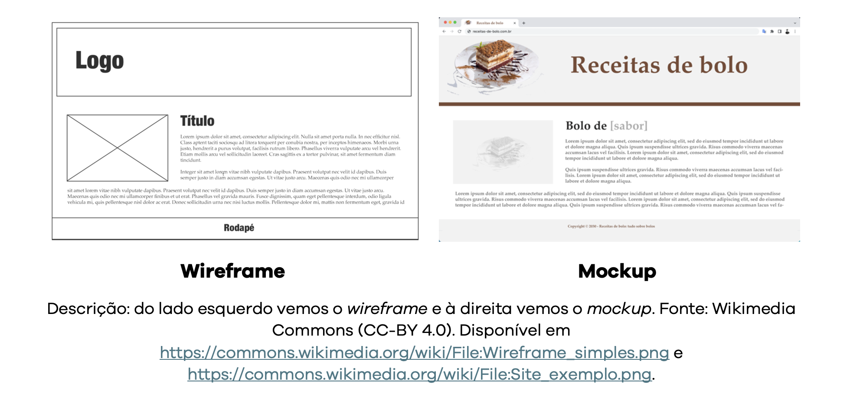
Prototipação

Slide 5
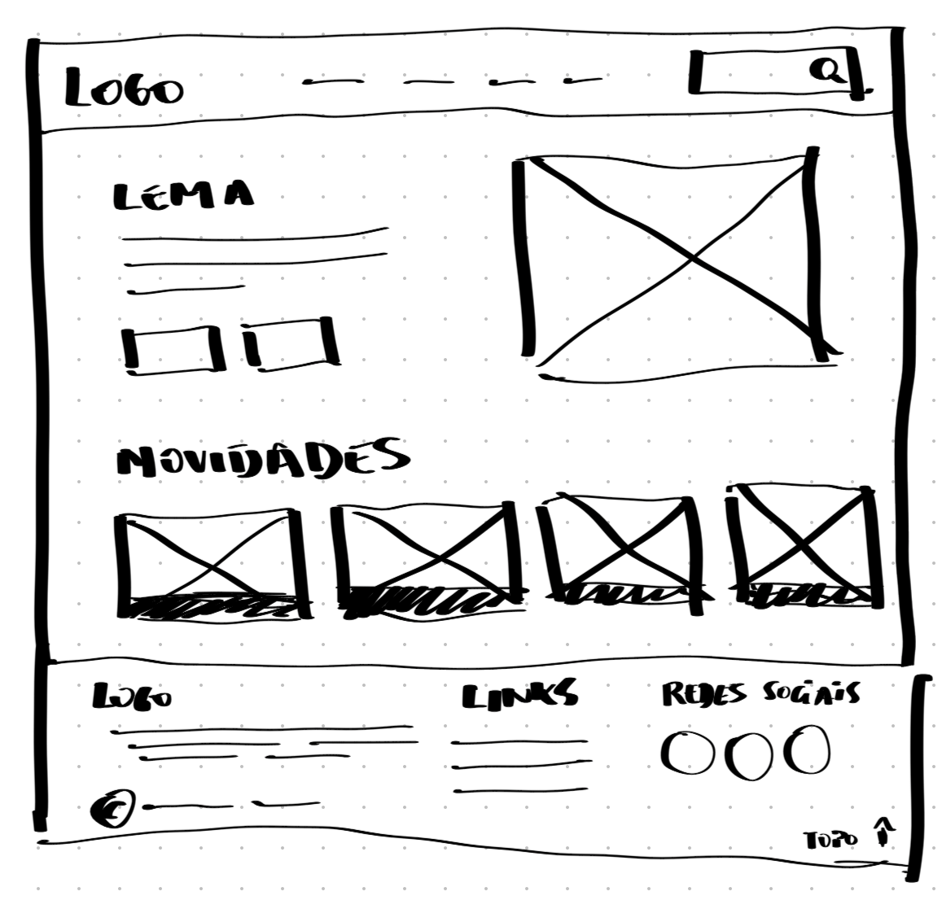
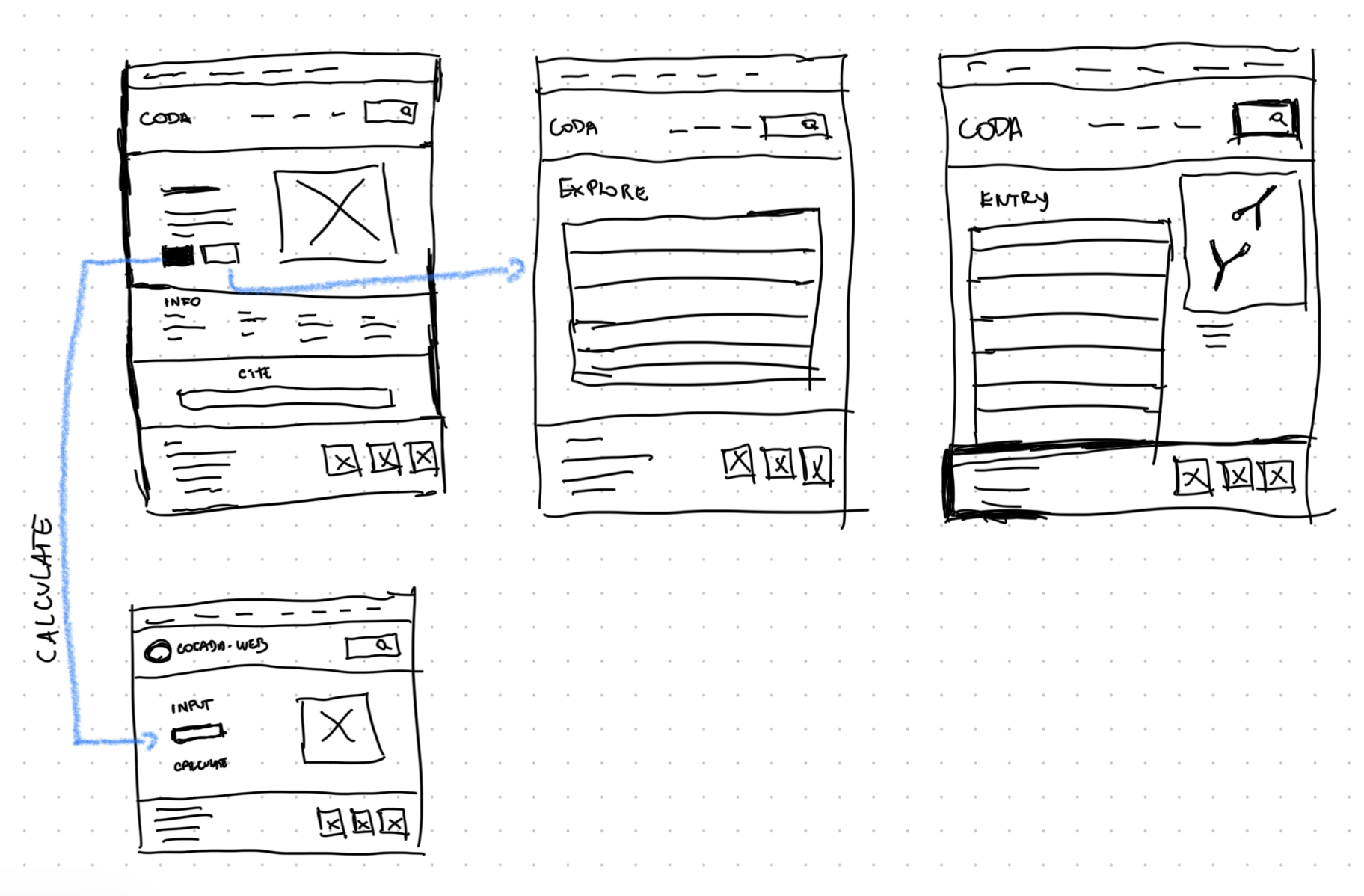
Exemplos de wireframe
Exercício: desenhe o wireframe de sua aplicação

Slide 6

Prototipação
Figma
Protótipo em HTML
Bootstrap

Slide 7

Bootstrap
É um framework CSS
Surgiu no Twitter
Contém um conjunto de classes com estilos CSS pré-construídos

Slide 8
Como usar?
PASSO 1: Inclua duas linhas de código:
CSS (inclua no <head>)
<link href=”https://cdn.jsdelivr.net/npm/bootstrap@5.1.3/dist/css/bootstrap.min.css” rel=”stylesheet”>
Script (inclua antes da tag </body>)
<script src=”https://cdn.jsdelivr.net/npm/bootstrap@5.1.3/dist/js/bootstrap.bundle.min.js”></script>
PASSO 2: Inclua a classe desejada

Slide 9
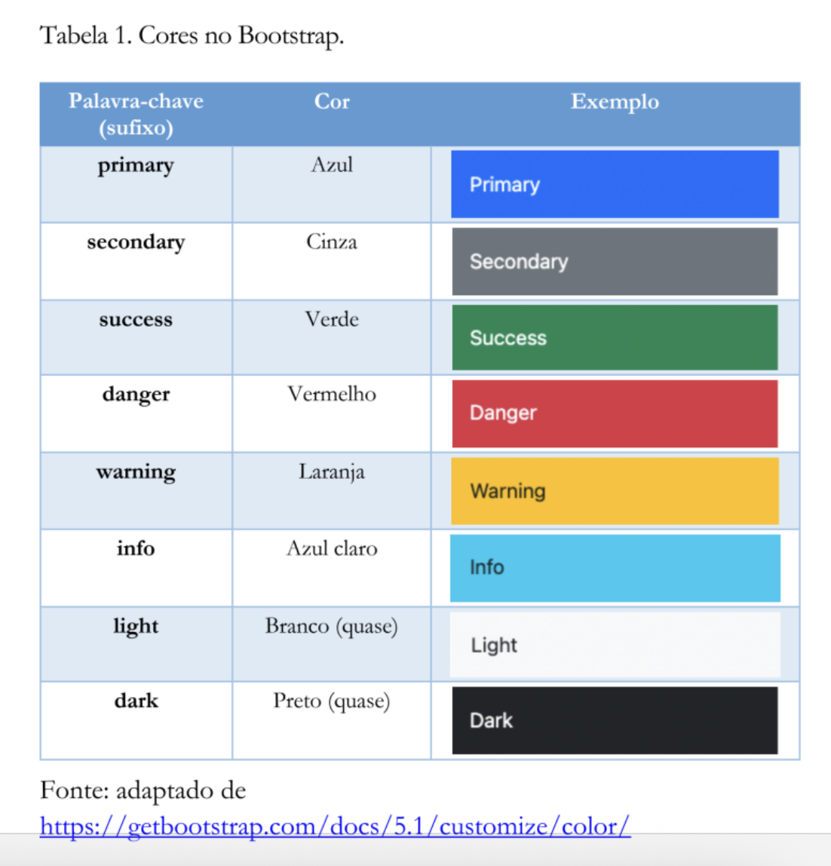
Cores
O que podemos fazer com Bootstrap?
Primeiro, aprenda os padrões de cores:

Slide 10
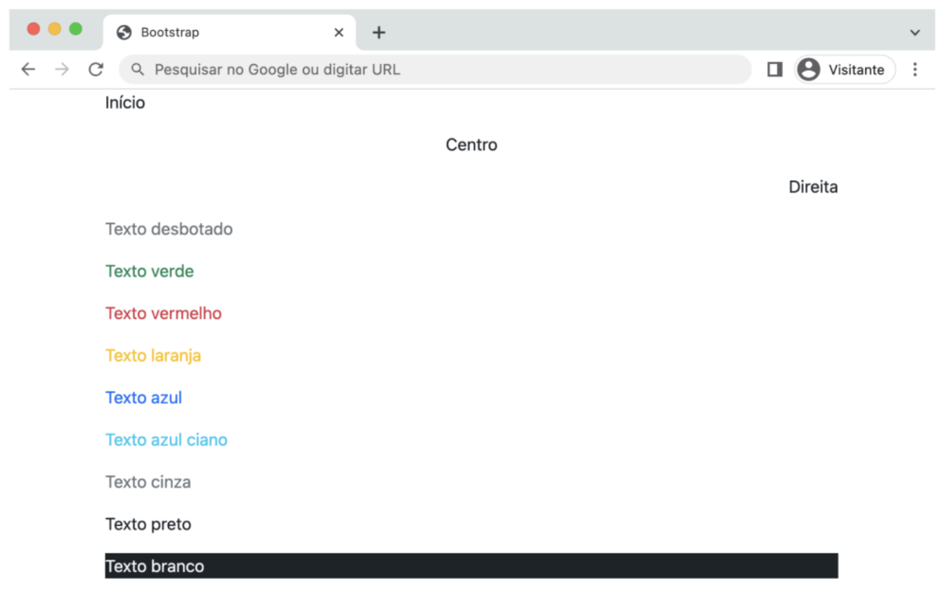
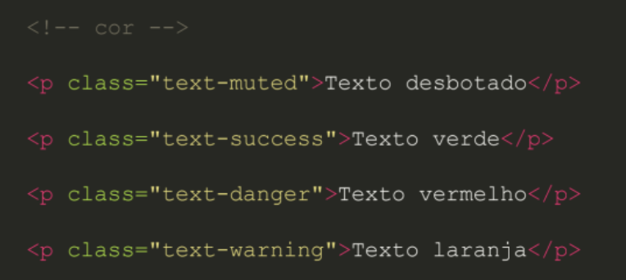
Colorindo textos (text-*)
Use a classe text-[cor]

Slide 11
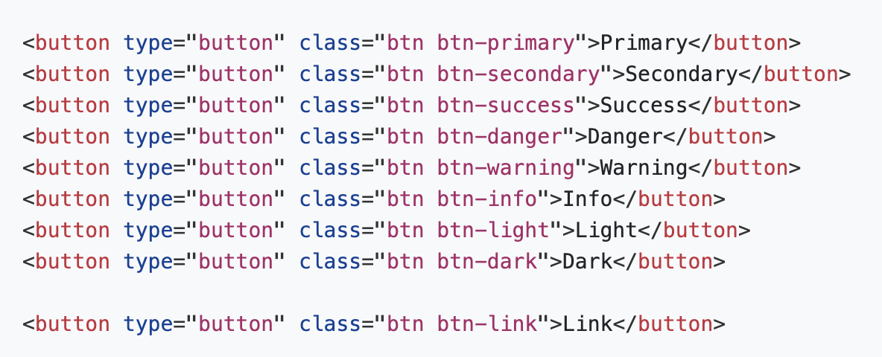
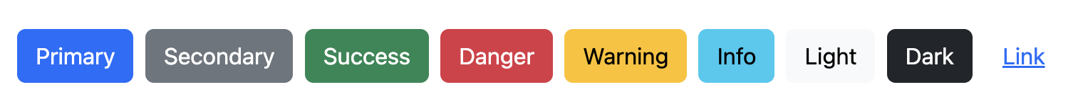
Botões (btn-*)

Slide 12
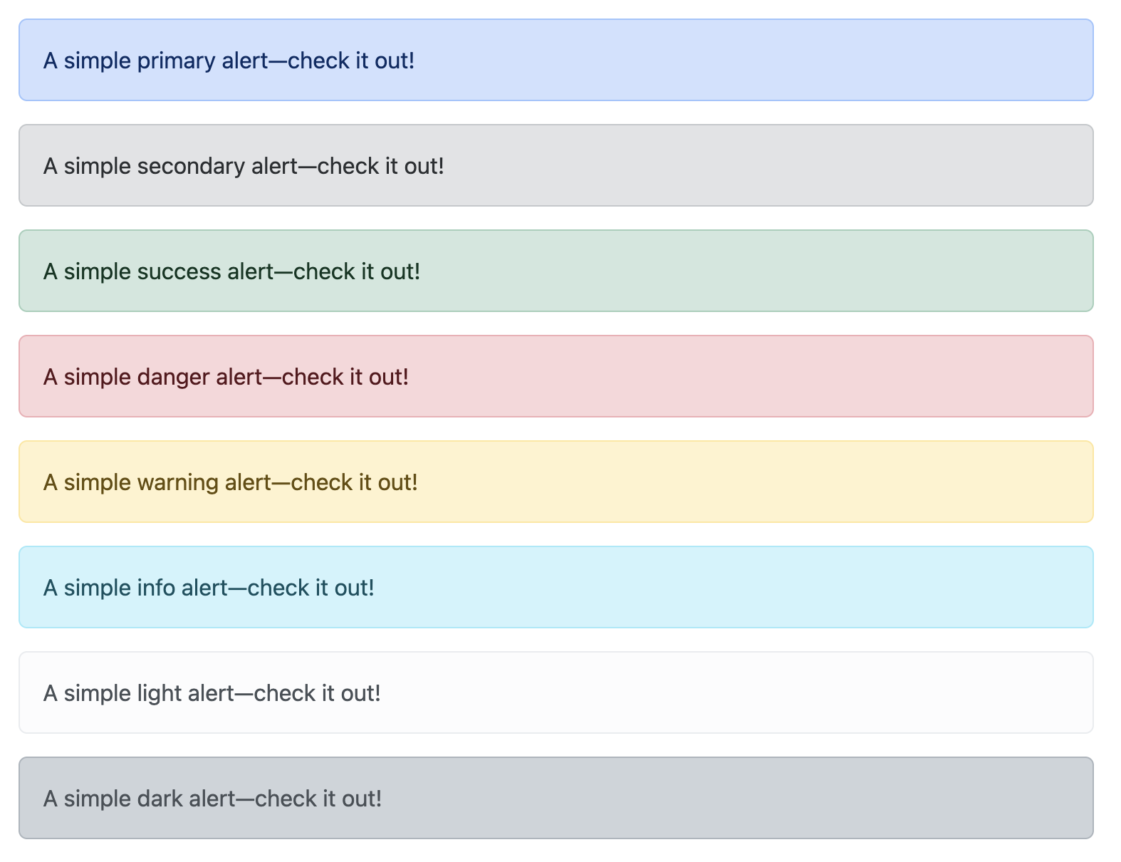
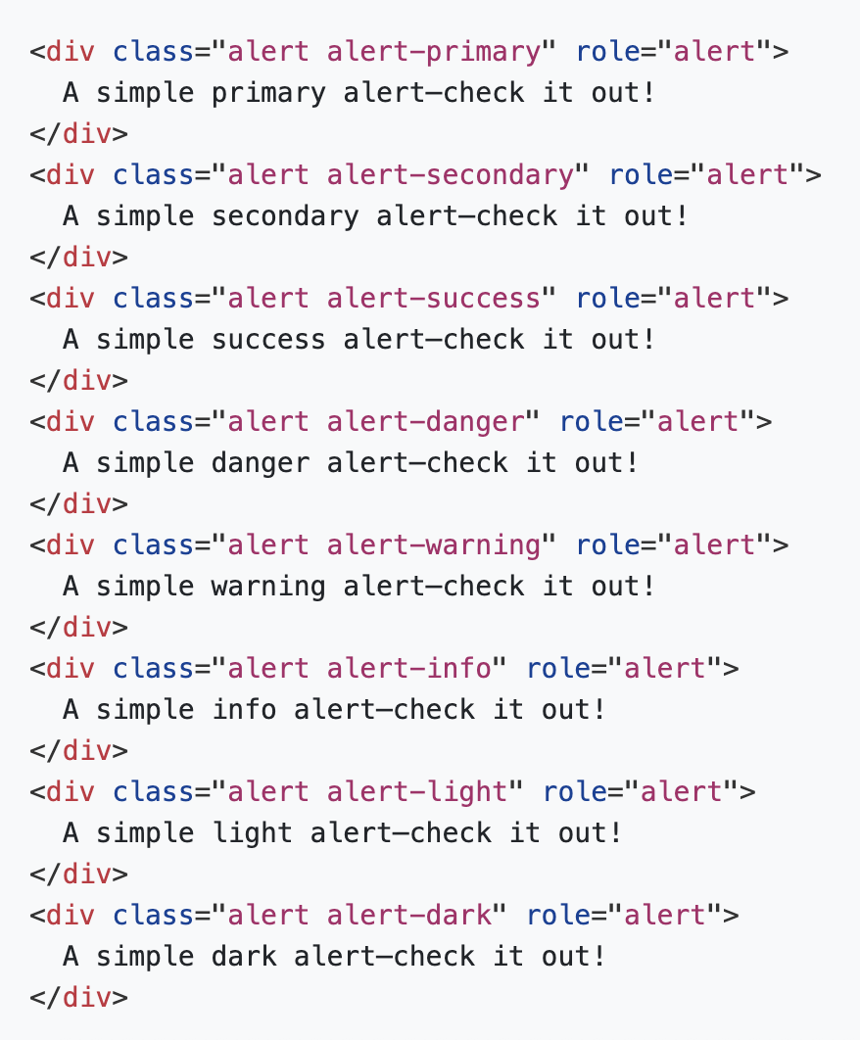
Mensagens de alerta (alert-*)

Slide 13
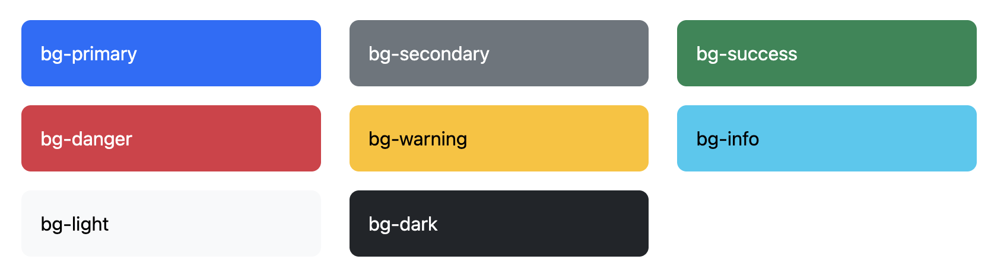
Cor de fundo

Slide 14
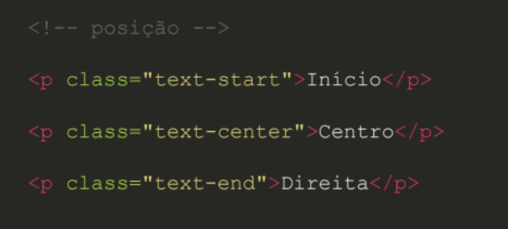
Tipografia (text-*)

Slide 15
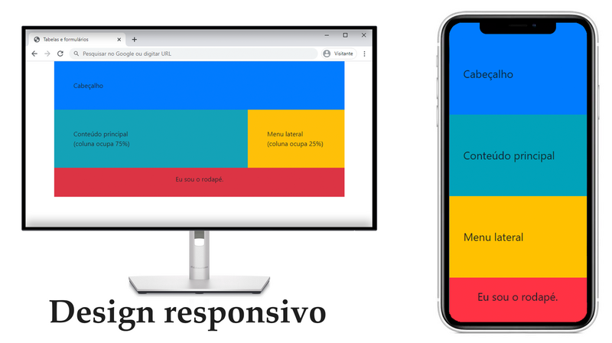
<meta name="viewport" content="width=device-width,initial-scale=1" />
Fonte: Wikimedia Commons (CC-BY 4.0).

Slide 16
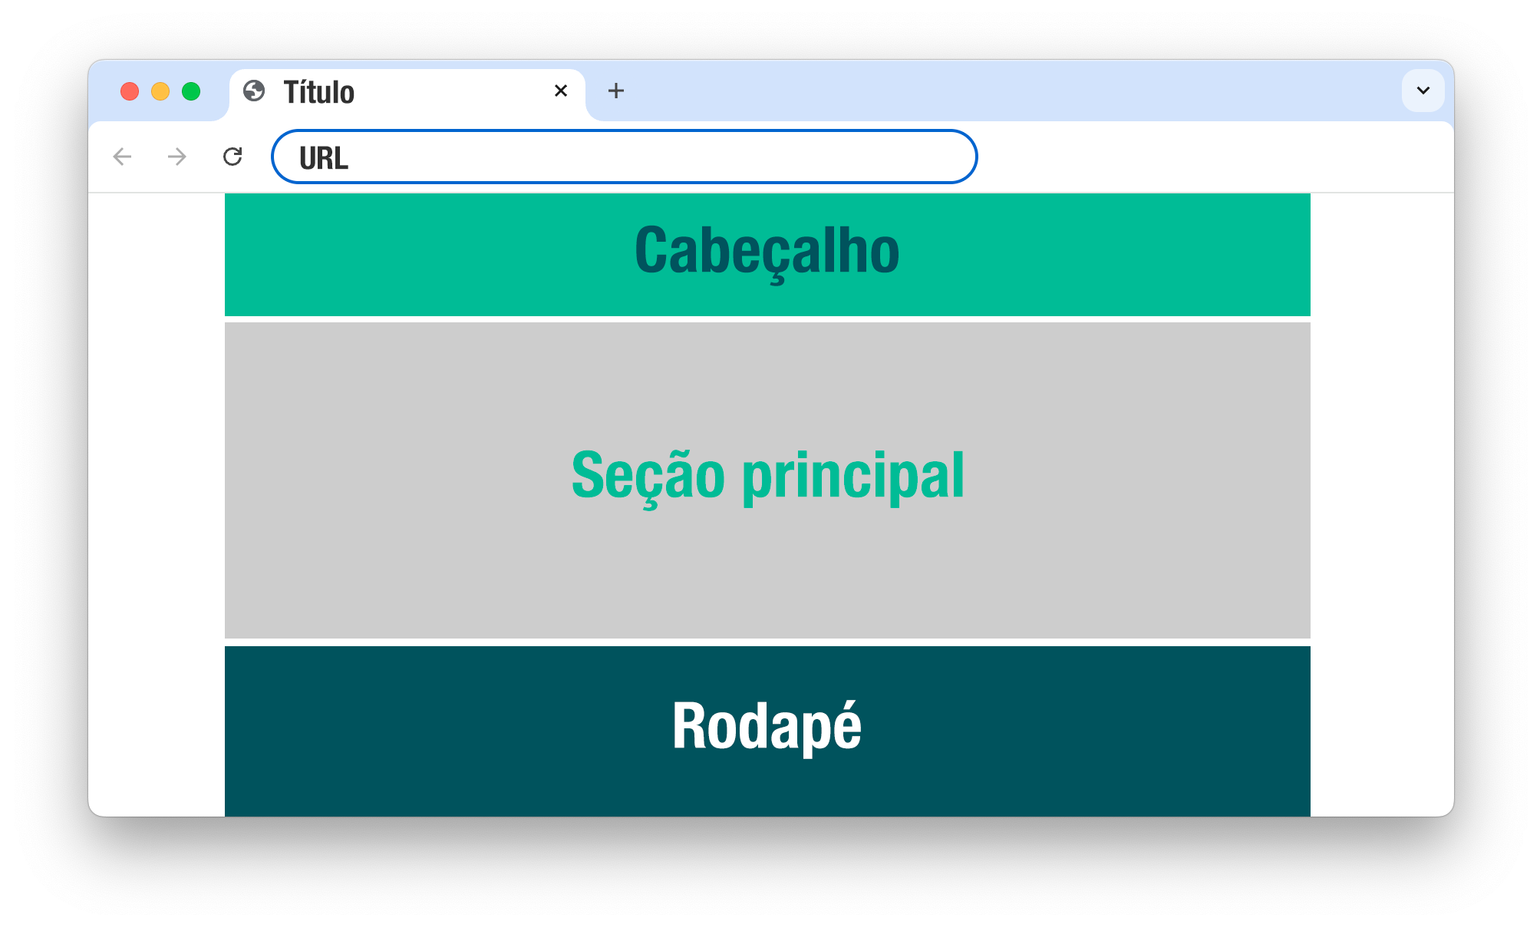
Exercício: implemente esta estrutura
Fonte: Wikimedia Commons (CC-BY 4.0).

Slide 17
Margens iguais
Container
Fonte: Wikimedia Commons (CC-BY 4.0).

Slide 18
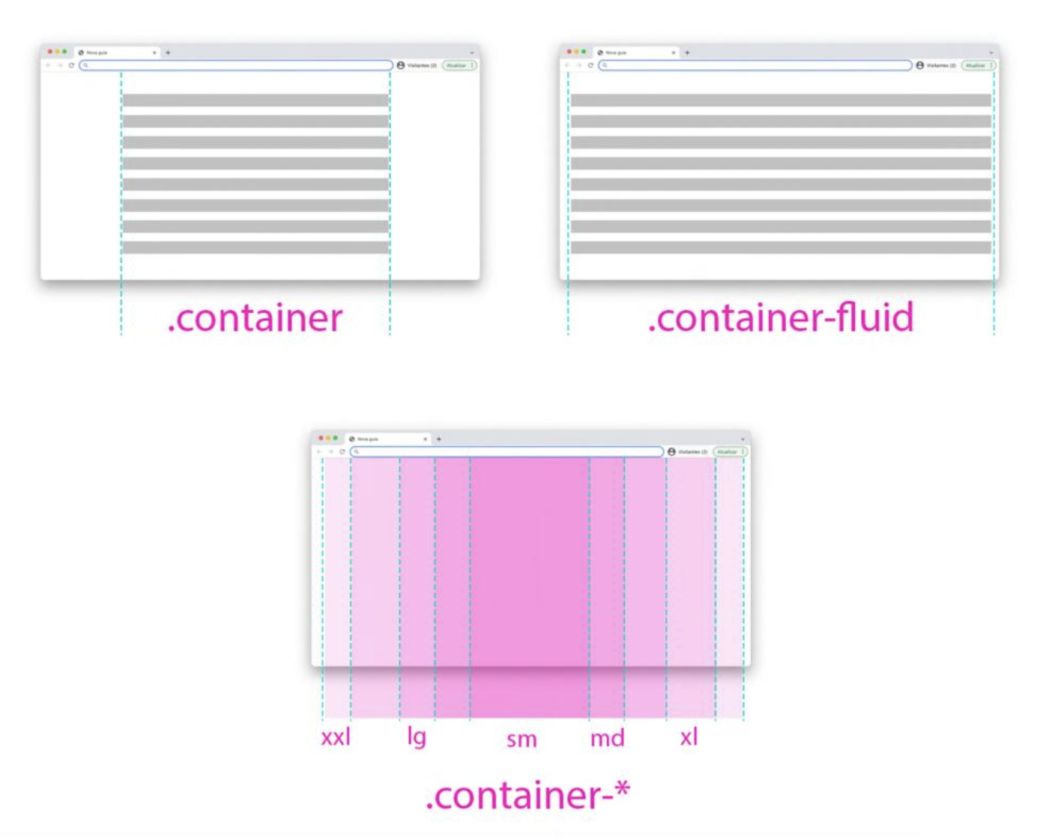

Slide 19
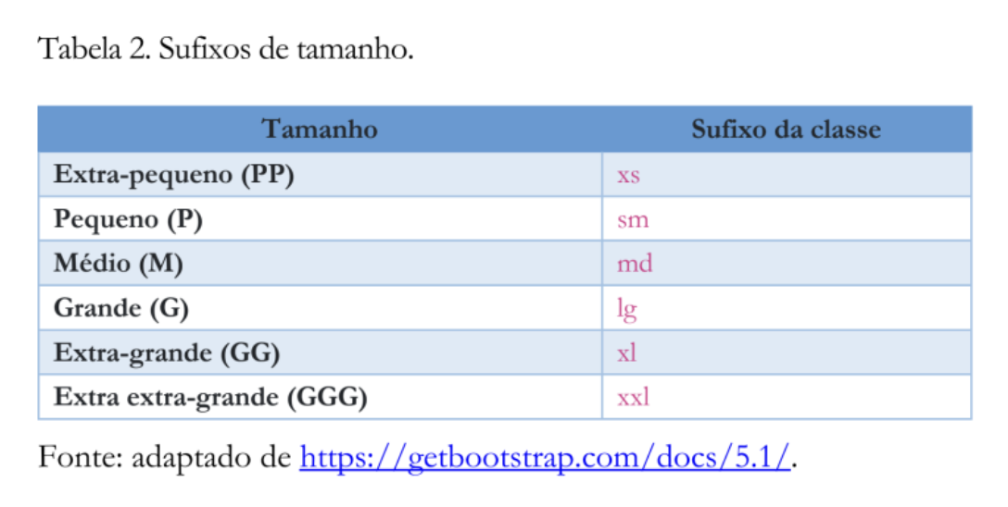
Tamanho

Slide 20
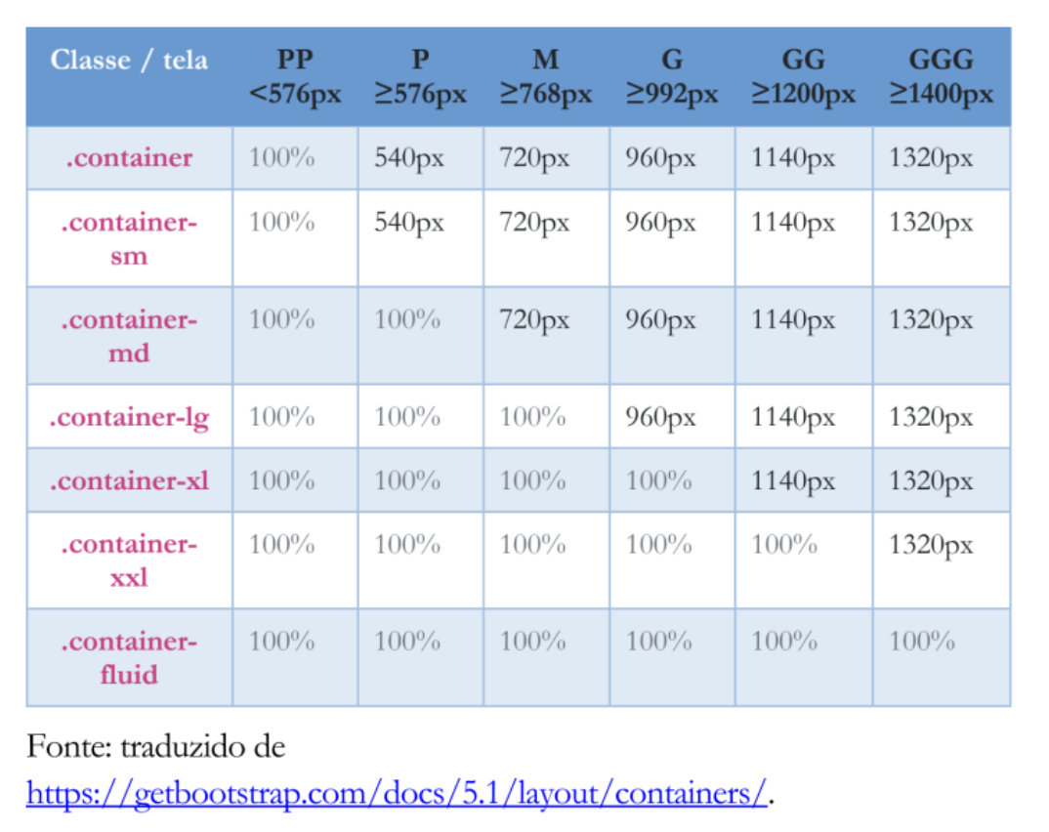

Slide 21
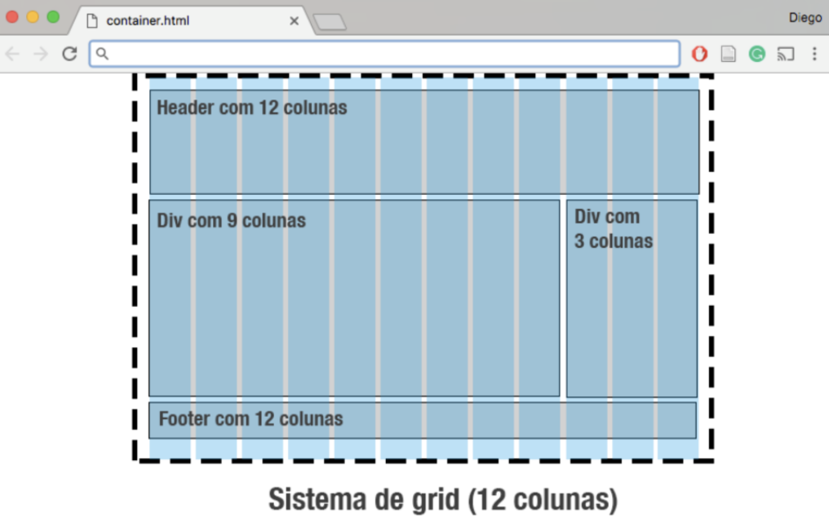
Sistema de grade (grid system)

Slide 22
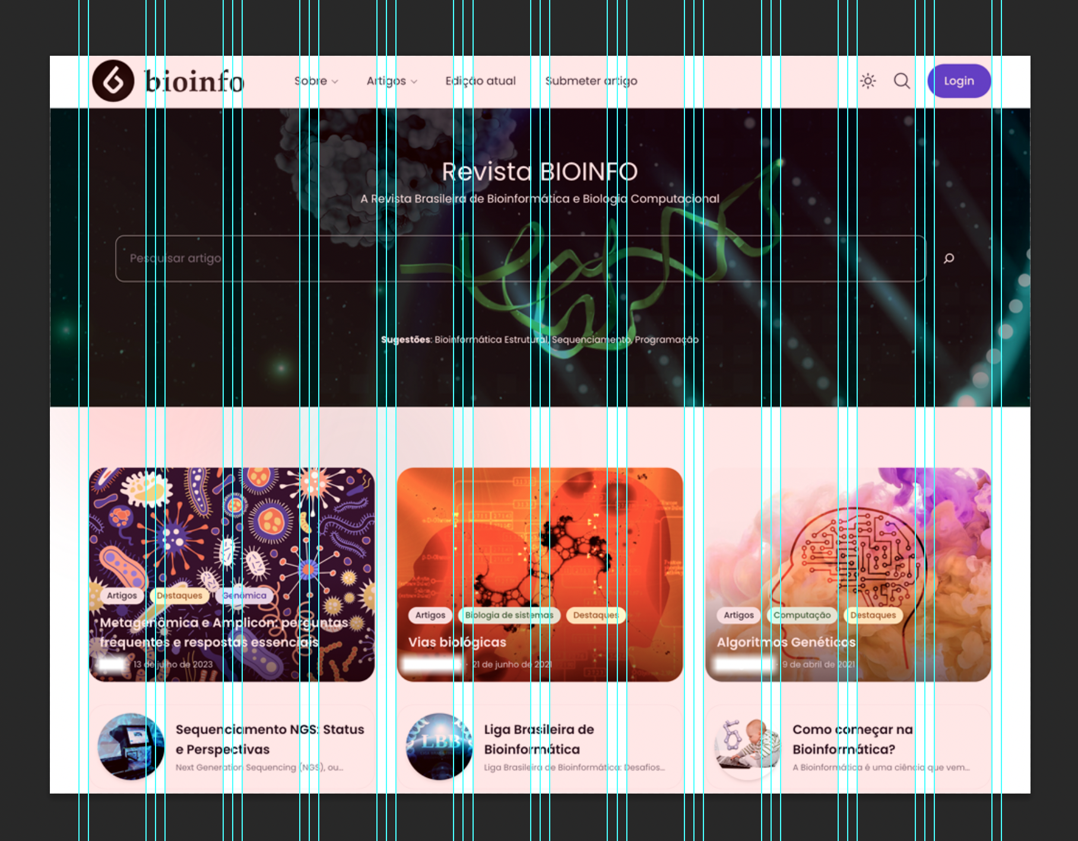

Slide 23
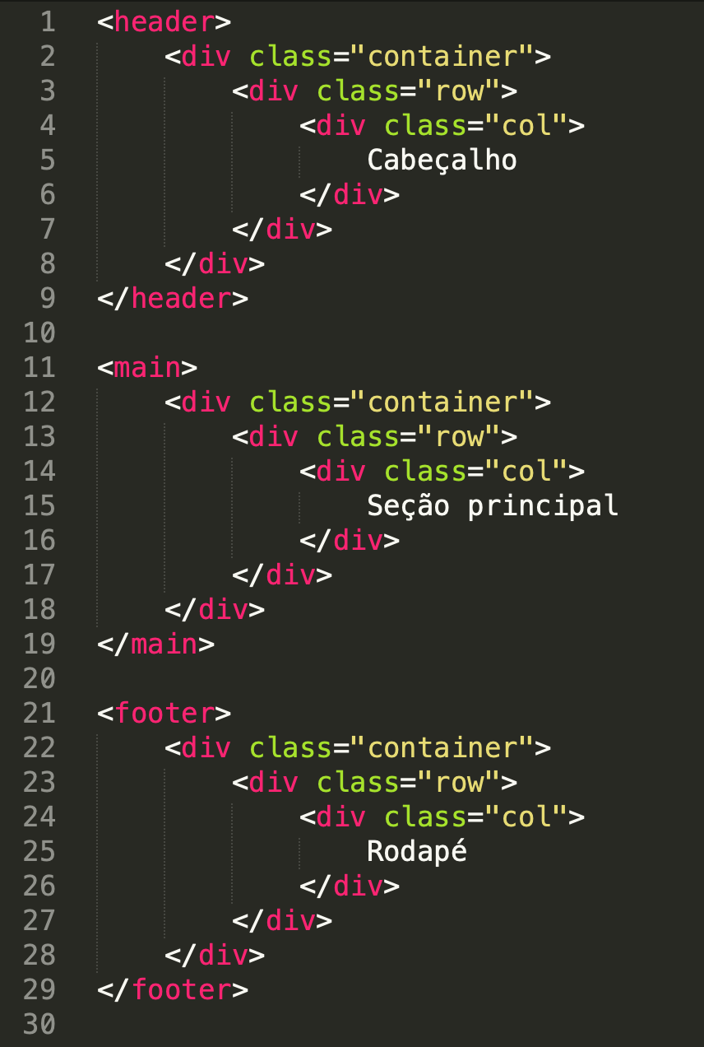
Sistema de grade
Linhas
Classe row
Colunas
Classe col

Slide 24
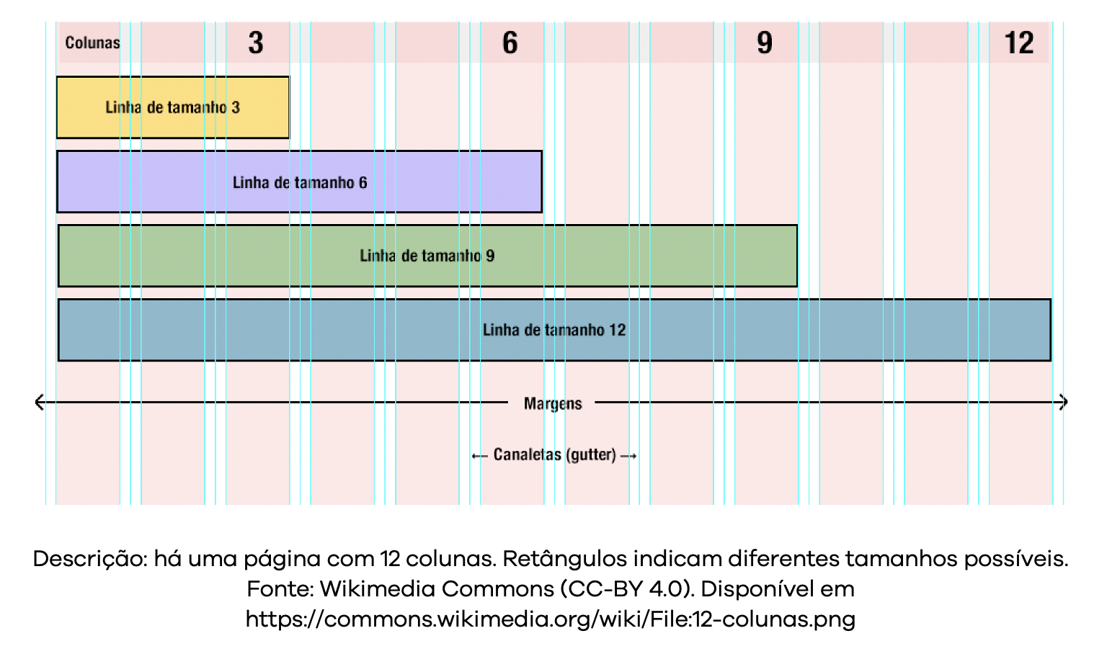
Sistema de grade (grid system)
<div class=“row”>
<div class=“col-3”></div>
</div>

Slide 25
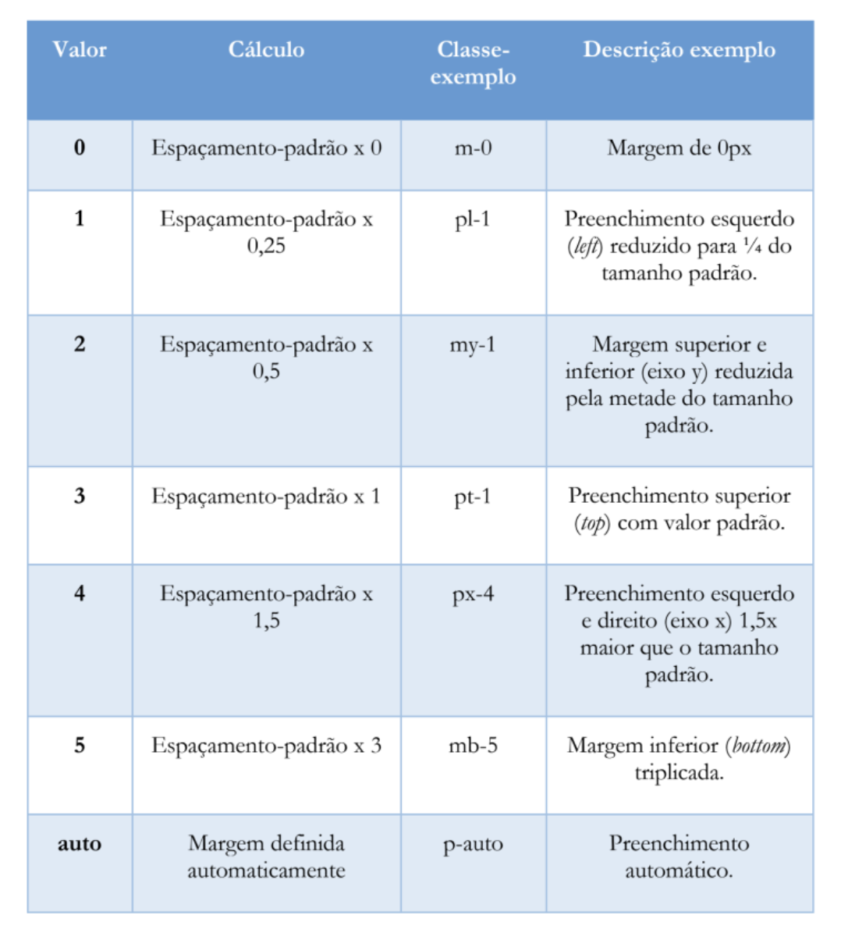
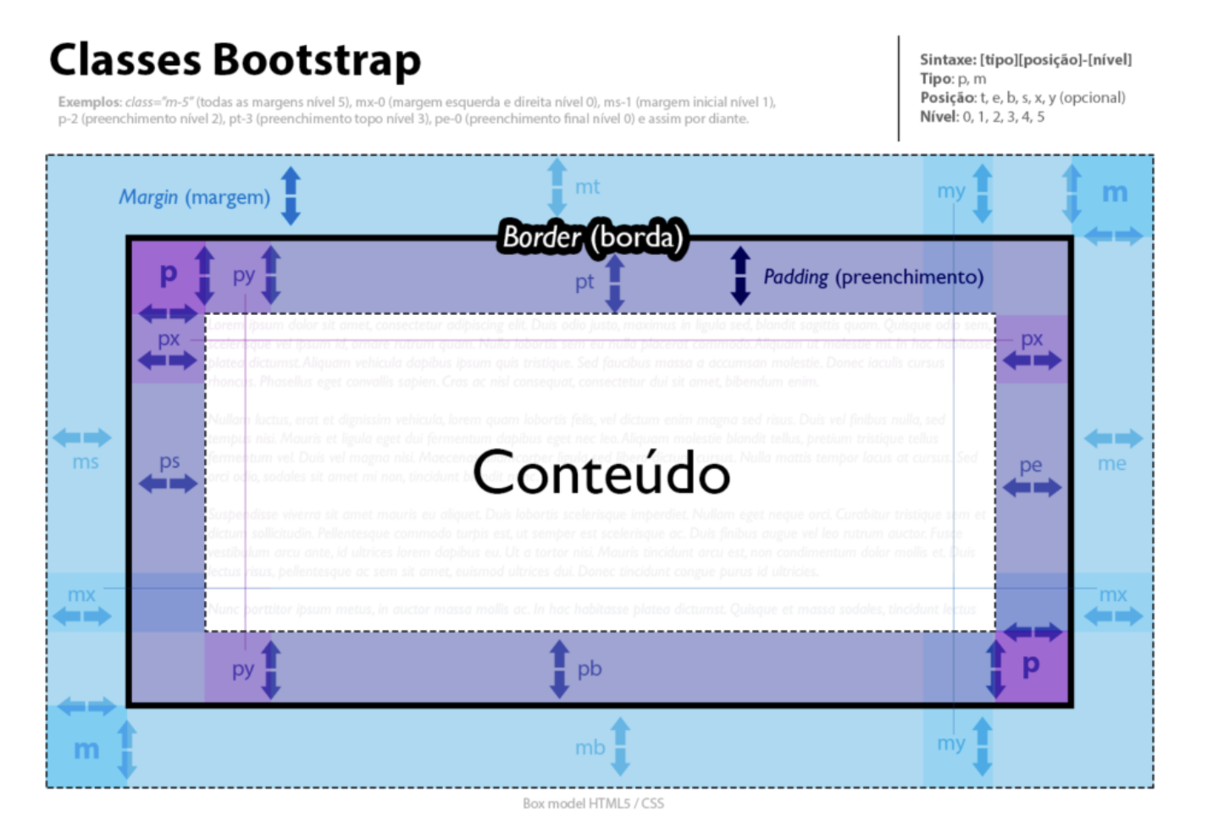
Margens

Slide 26
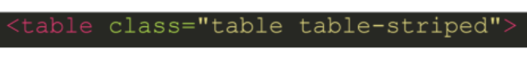
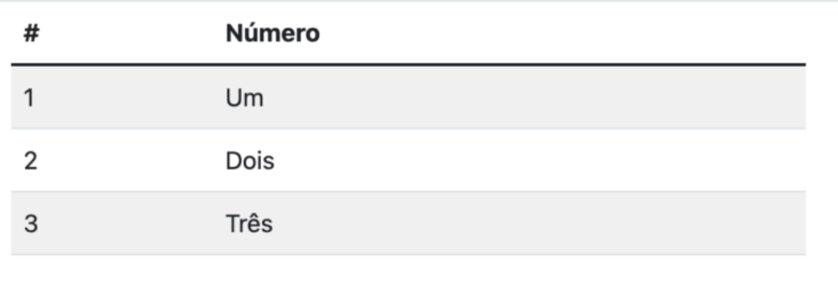
Tabelas

Slide 27
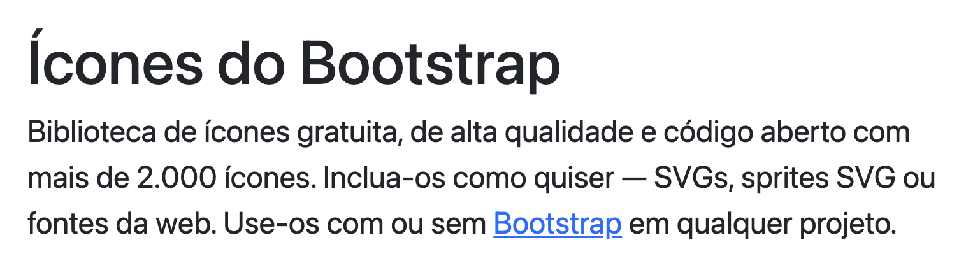

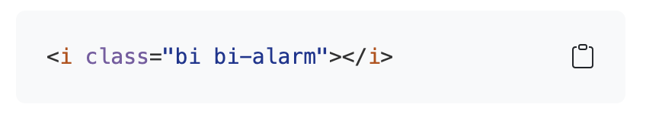
Ícones
Como usar?
Adicione o seguinte código:
<link rel="stylesheet" href="https://cdn.jsdelivr.net/npm/bootstrap-icons@1.13.1/font/bootstrap-icons.min.css">

Slide 28
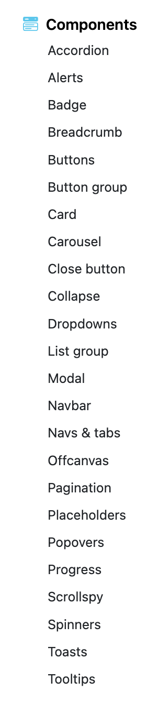
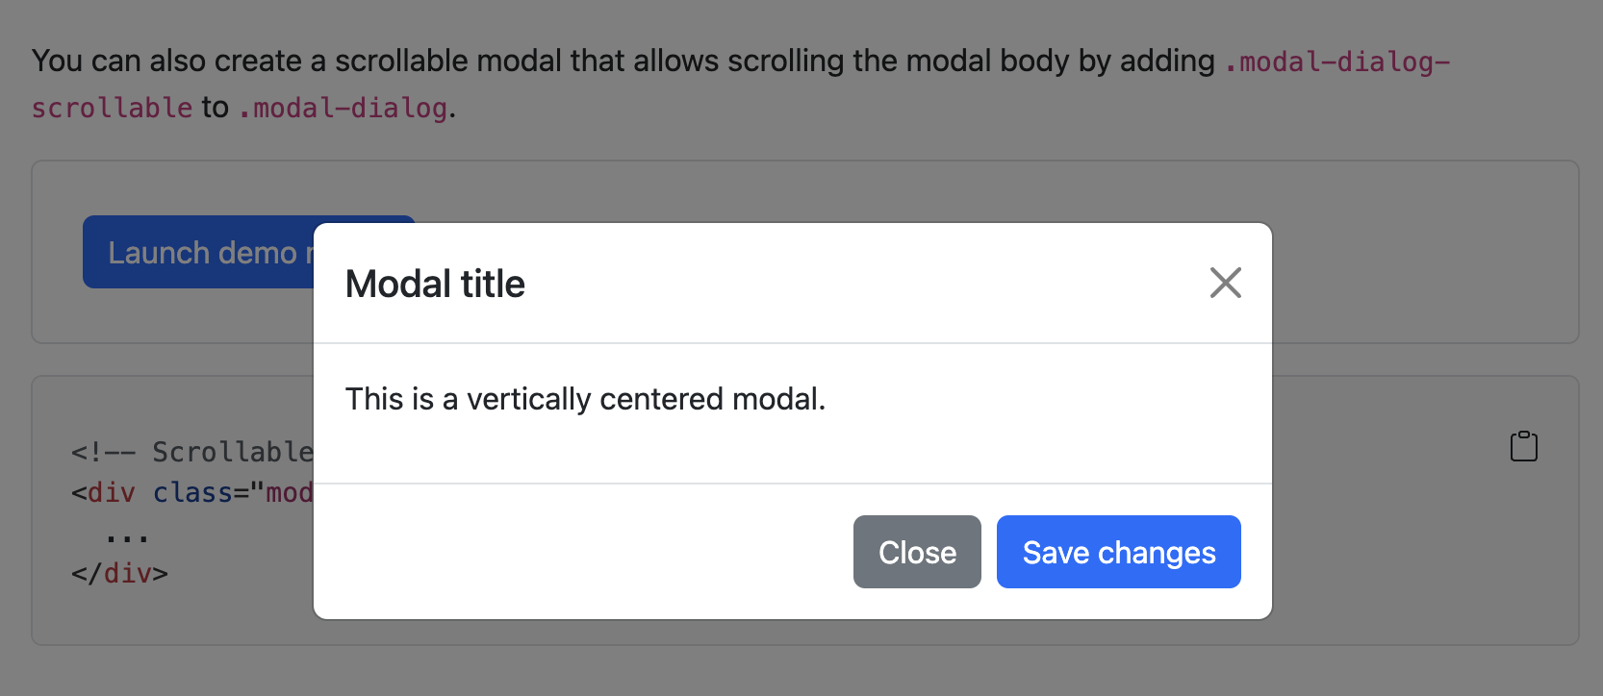
Componentes
https://getbootstrap.com/docs/5.3/components/

Slide 29
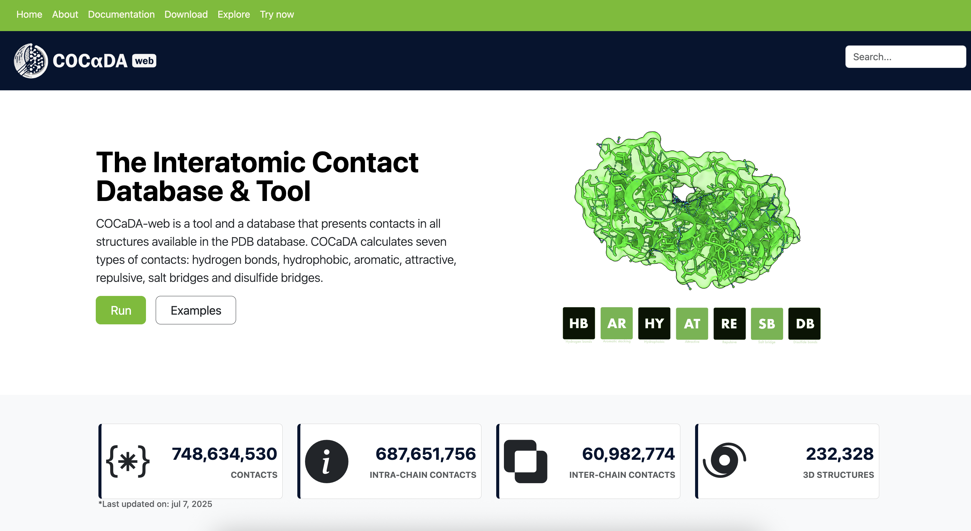
Exercício
Reproduzam a interface do cocada usando Bootstrap (não olhe o código)
http://bioinfo.dcc.ufmg.br/cocada-web/

